Slide 1

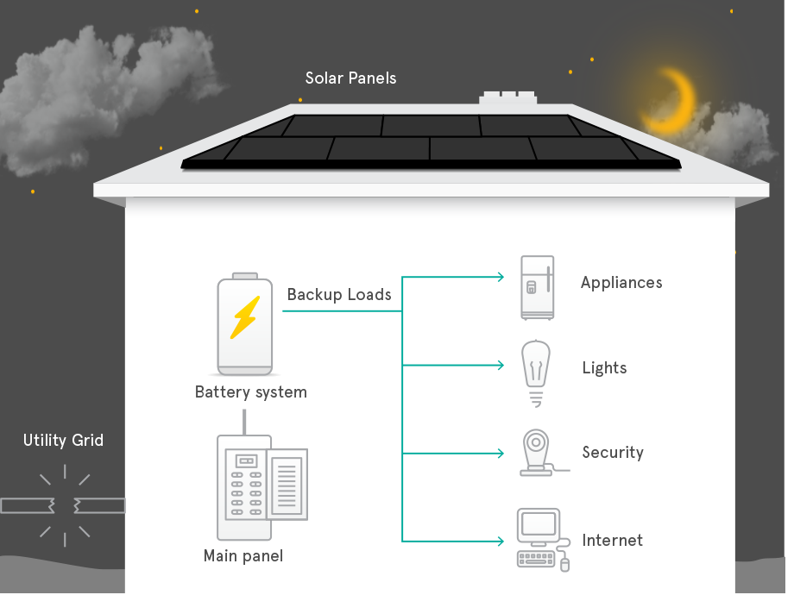
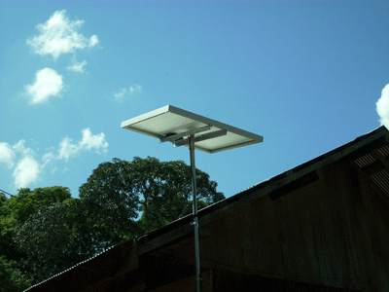
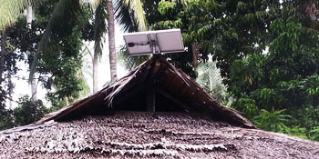
SHS MONITORING
@ SinergiTeknologi

Slide 2
Latar Belakang
Kebutuhan Listrik di daerah terpencil, dimana belum terjangkau Distribusi PLN
Penggunaan Sistem SHS (Solar Home System) sebagai sumber daya utama
Pengguna SHS adalah user dengan pengetahuan dan habbit yang berbeda-beda
Diperlukan monitoring dan pengendalian untuk menjaga operasional perangkat sesuai spesifikasi dan kontrak

Slide 3
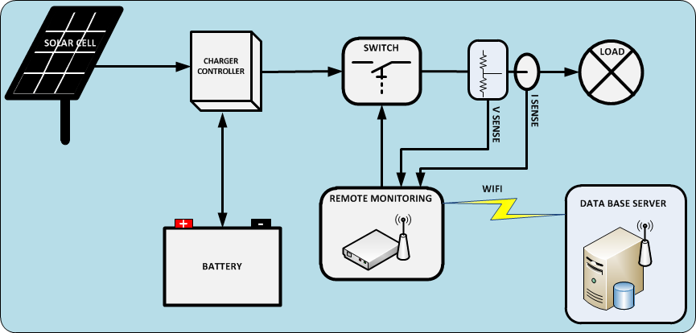
Konfigurasi

Slide 4
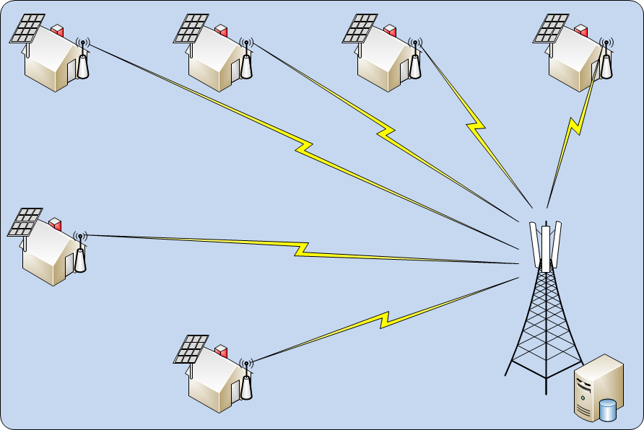
Network Topology
Frequency band : 2.4 GHz
Channel Bandwidth : 20 MHz
Speed : 54 Mbps
Network Address : DHCP/Static
Wirelles Security : WEP, WPA-PSK, WPA2-PSK
Standart & Protocol : IEEE 802.11 b/g

Slide 5
Fungsi Remote Monitoring
Monitoring
Status Alarm dan On/Off Daya
Monitoring Arus Beban ( I Sense )
Monitoring Tegangan Beban ( V Sense )
Akses Lokal Monitoring via Web Base
Controlling
Remote On/Off Supply Tegangan Beban ( Digital Output)
Sistem Informasi
Site ID
Site Name
Site Address
IP Addres
Link Data
WiFi
Protokol
HTTP

Slide 6
Aplikasi
Setting
Limit Daya Pemakaian
Base on time
Base on capacity
Force on/off manual
Monitoring
Monitoring Daya Pemakaian
Current, Voltage,
Power, Status on/off,
Level alarm
Kontrol
Pemutusan Daya

Slide 7
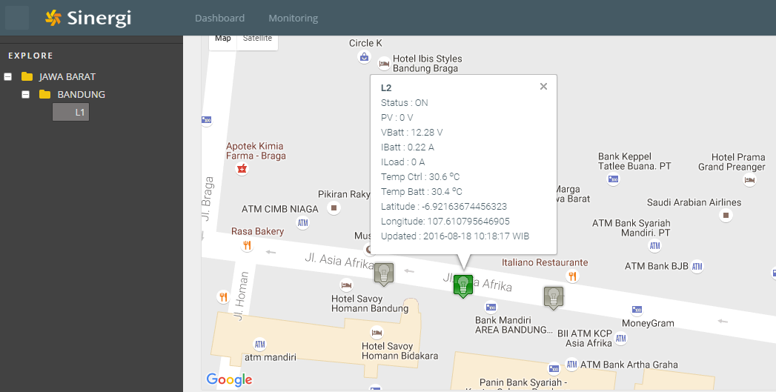
Monitoring on NMS

Slide 8
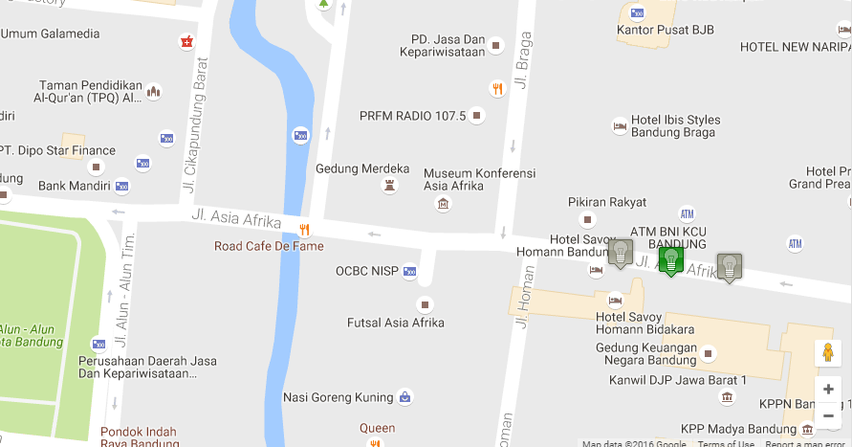
Monitoring on NMS
Status On/Off Load
Tegangan PV
Tegangan Battery
Arus Load
Arus Battery
Konsumsi Daya
Temperature CC
Temperature Battery
Koordinat System

Slide 9
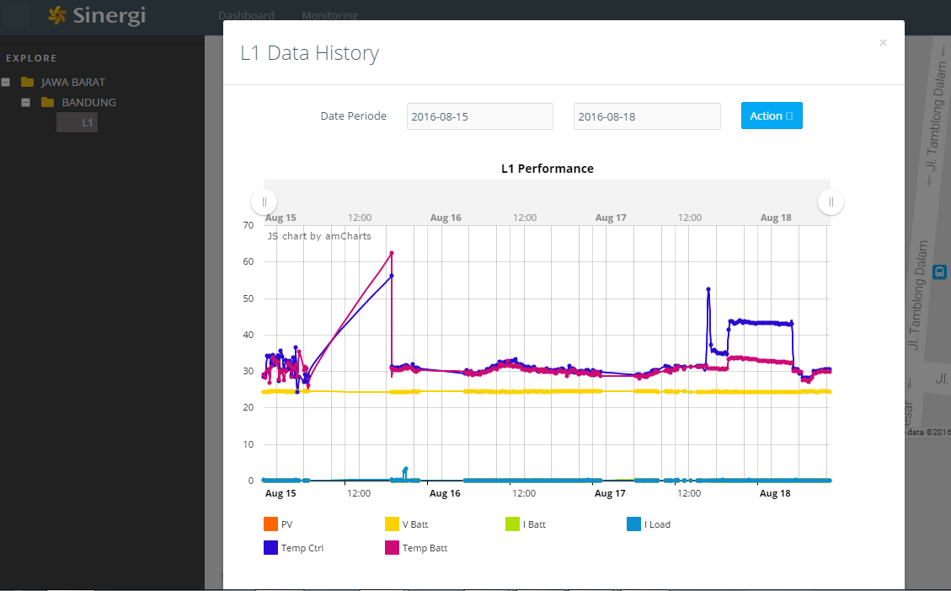
Data Log
Viewer :
Table
Chart
Excel

Slide 10
END

